Slide 1
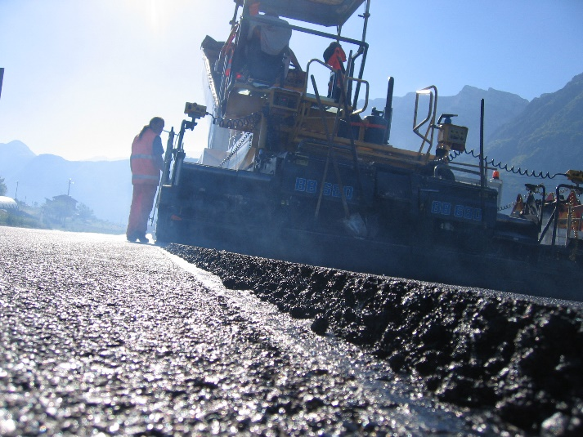
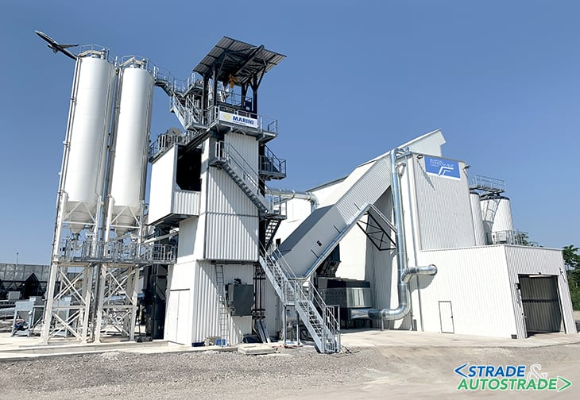
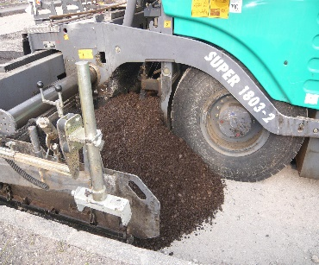
l
In collaborazione con
Organizza il
CORSO DI BASE
Pavimentazioni stradali
Principi per una corretta progettazione, esecuzione e manutenzione
Il corso si svolgerà in presenza a
Bologna 28, 29 e 30 giugno 2023 presso
SEDE SITEB
Strade italiane e bitumi
Piazza della Costituzione, 5C - 40128 Bologna
Con il contributo e il supporto di:
Frantoio di Fondovalle
Valli Zabban
L’Ordine degli Ingegneri della Provincia di Bologna in collaborazione con SITEB-STRADE ITALIANE E BITUMI, da pochi mesi trasferitosi nella ns. città, propone un nuovo appuntamento di formazione in presenza con l’obiettivo di fornire le conoscenze tecniche e normative essenziali per affrontare le principali attività di produzione dei materiali e di realizzazione delle opere di costruzione e manutenzione stradale. Le tematiche saranno affrontate con approccio operativo per facilitare la comprensione degli argomenti trattati e agevolare l’applicazione delle conoscenze acquisite nel lavoro in campo.
MODULO 1 - MATERIALI COSTITUENTI
Sono fornite le informazioni essenziali per la corretta qualificazione dei materiali costituenti impiegati nella produzione dei conglomerati bituminosi compresa la descrizione delle caratteristiche tecniche e delle prestazioni. Sono altresì descritti i requisiti di accettazione essenziali in base alle norme vigenti e di idoneità all’impiego (documentazione tecnica CE).
I prodotti esaminati sono: aggregati (naturali, riciclati e industriali), granulato di conglomerato bituminoso (fresato), leganti bituminosi (bitume tal quale, bitume modificato, bitume schiumato), additivi funzionali, altri materiali.
MODULO 2 - PRODOTTI, IMPIANTI E CONTROLLI
Nella prima parte sono fornite le informazioni relative alle miscele bituminose ed alle emulsioni bituminose comprese le principali classificazioni, le modalità di qualificazione dei prodotti, i requisiti di accettazione essenziali in base alle norme vigenti e di idoneità all’impiego (documentazione tecnica CE). E’ prevista la descrizione dei processi di produzione e dei punti di controllo.
Nella seconda parte è previsto un sopralluogo presso gli stabilimenti di produzione a caldo dei conglomerati bituminosi (Frantoio Fondovalle) e di produzione bitumi modificati ed emulsioni con relative prove di laboratorio (Valli Zabban) dove saranno illustrate le attività operative.
MODULO 3 - DEGRADI, TECNOLOGIE, SOSTENIBILITA’
Sono presentate le attività operative di posa in opera dei conglomerati bituminosi, fasi di trasporto, stesa e compattazione con evidenza delle specifiche peculiarità. Segue una illustrazione dei principali ammaloramenti della sovrastruttura con approccio causa / effetto e indicazione delle tipologie di intervento. E’ trattato il tema degli elementi di rinforzo di una pavimentazione (es. reti) ed esposta una sintesi dei controlli essenziali da effettuare su materiali e lavorazioni al fine di assicurare una corretta esecuzione delle opere di pavimentazione (controlli preliminari, in corso di esecuzione e finali).
CREDITI FORMATIVI: la partecipazione al corso riconosce 20 crediti formativi .
NOTA ORGANIZZATIVA: il corso si svolgerà al raggiungimento minimo di 20 unità

Slide 2
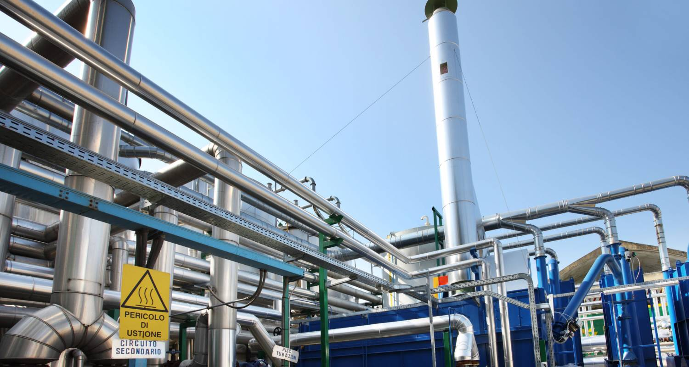
Bologna 28, 29 e 30 giugno 2023 CORSO di base «Pavimentazioni stradali» Principi per una corretta progettazione, esecuzione e manutenzione delle pavimentazioni stradali in conglomerato bituminoso
Mercoledì 28.06.2023 (9:00-18:00)
MODULO 1
MATERIALI COSTITUENTI
9:00-9:15
Registrazione dei partecipanti
9:15-9:30
APERTURA DEL CORSO
Ing. Claudio Lantieri (Vice Presidente Ordine Ingegneri della Provincia di Bologna)
9:30-9:45
Introduzione al corso
Ing. Stefano Ravaioli (SITEB)
9:45-11:00
Aggregati (naturali, riciclati, industriali)
Arch. Marco Capsoni(SITEB)
11:00-11:15 – Coffee break
11:15-12:30
Leganti (bitume tal quale, modificato, schiumato)
Per. Ind. Massimo Paolini (VALLIZABBAN)
12:30-13:00
Granulato di conglomerato bituminoso (fresato)
Arch. Marco Capsoni(SITEB)
13:00-14:00 – Pausa pranzo
14:00-15:30
Emulsioni bituminose
Per Ind. Massimo Paolini (VALLIZABBAN)
15:30-16:30
Additivi per conglomerati bituminosi (HMA - WMA)
Ing. Loretta Venturini (ITERCHIMICA)
16:30-16:45 – Coffee break
16:45-17:30
Altri materiali
Ing. Stefano Ravaioli (SITEB)
17:30-18:00
Discussione
Giovedì 29.06.2023 (9:00-18:00)
MODULO 2
PRODOTTI, IMPIANTI, CONTROLLI (visita stabilimenti e laboratorio prove)
9:00 - 10:30
Conglomerati bituminosi (classificazione, qualificazione)
Arch. Marco Capsoni (SITEB)
10:30-10:45 – Coffee break
10:45-13:00
Produzione dei conglomerati bituminosi
Ing. Stefano Ravaioli (SITEB)
13:00-14:00 – Pausa pranzo
14:00-14:30
Trasferimento da Fiera Bologna a Stabilimento
14:30-16:30
Impianto di produzione
bitumi modificati
Laboratorio prove materiali
(dimostrazione prove)
stabilimento Valli Zabban
16:30-17:30
Impianto di produzione
conglomerati bituminosi
(processo di produzione)
stabilimento
Frantoio Fondovalle
17:30-18:00
Trasferimento da Stabilimento a Fiera Bologna
Venerdì 30.06.2023 (9:00-14:00)
MODULO 3
COSTRUZIONE, ANALISI DEGRADI, SOSTENIBILITA’
9:00-11:00
Posa in opera dei conglomerati bituminosi e tecnologie a tiepido
Ing. Stefano Ravaioli (SITEB)
11:00-11:15 – Coffee break
11:15-12:00
Analisi dei degradi e dei dissesti di una pavimentazione
Arch. Marco Capsoni (SITEB)
12:00-13:00
Elementi di rinforzo
Geom. Renza Espen (Provincia autonoma Bolzano)
13:00-13:45
Discussione e test di verifica
13:45-14:00
Chiusura corso (consegna attestati di partecipazione)
Ing. Stefano Ravaioli (SITEB)

Slide 3
Bologna 28, 29 e 30 giugno 2023
CORSO DI BASE
Pavimentazioni stradali
Principi per una corretta progettazione, esecuzione e manutenzione
MODULO DI ISCRIZIONE
SEDE DEL CORSO:
SITEB
Piazza della Costituzione, 5C, 40128 Bologna
VISITA STABILIMENTI
VALLI ZABBAN
(produzione bitume modificato e laboratorio)
FRANTOIO FONDOVALLE
(produzione conglomerato bituminoso)
SITEB – Strade Italiane e Bitumi
Piazza della Costituzione, 5C, 40128 Bologna BO
telefono 051 282977 – e.mail siteb@siteb.it
QUOTA DI PARTECIPAZIONE:
Associati SITEB, e iscritti all’Ordine degli Ingegneri di Bologna Euro 500+iva
Non associati SITEB Euro 800+iva
La quota comprende: costi ristorazione, materiale didattico (estratto sintetico delle presentazioni), altra documentazione distribuita da SITEB, attestato di partecipazione.
Sconto: 20 % nel caso di partecipazione di più di n. 3 iscritti per azienda
Gli interessati, iscritti all’Ordine di Bologna, dovranno effettuare l’iscrizione per via telematica esclusivamente sul portale dell’Ordine
Per Associati e non Associati SITEB, compilare il seguente format da inviare a siteb@siteb.it
NOME __________________________________________________
COGNOME __________________________________________________
C.F. personale (solo per i CFP se disponibili) _________________________________________
AZIENDA/ENTE __________________________________________________
VIA ____________________________ CAP _______ CITTA’_______________
P.IVA _________________________ C.F. __________________________
Codice destinatario _________________ (per fatturazione elettronica)
TEL./CELL. ________________________ e-mail ___________________________________
Pagamento con bonifico bancario su c/c intestato a SITEBSI Srl
IBAN IT 79 K 02008 13120 00000 3534645 Autorizzo il trattamento dei dati personali ai sensi del Decreto Legislativo 30 giugno 2003, n. 196 e del GDPR (Regolamento UE 2016/679) per le finalità di cui alla richiesta di iscrizione.
FIRMA ________________________________

